Slide 1


PATOLOGIA GENERALE
Alberto Tommasini
alberto.tommasini@burlo.trieste.it

Slide 2
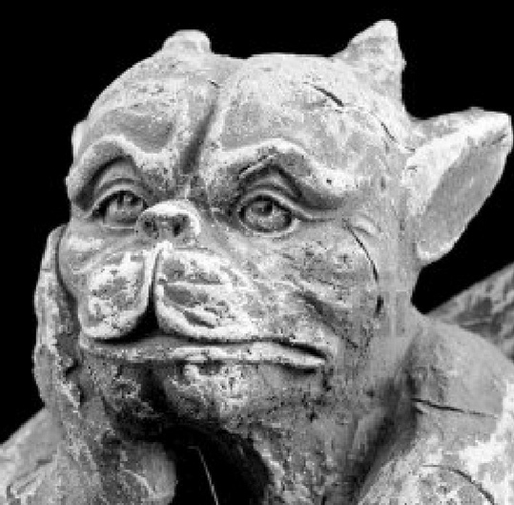
TALASSEMIE
Beta Talassemia Major (assenza congenita di catene β)
ANEMIA
Deformazioni ossee, gravi danni multi-organo, decesso nei primi anni di vita, senza trattamento
Notes:
Tipologia della trasmissione genetica e della patogenesi. Confronto con altre malattie. Peculiarità.

Slide 3
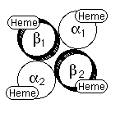
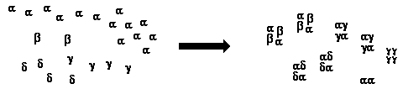
Malattia ereditaria del sangue (autosomica recessiva)
distribuzione geografica
catena beta dell’emoglobina (ridotta o assente)
eme
eme
Emoglobina
4 catene globiniche + 4 gruppi eme trasportatori del ferro
eme
eme
eccesso catene globiniche α
HbA
HbF
HbA₂

Slide 4
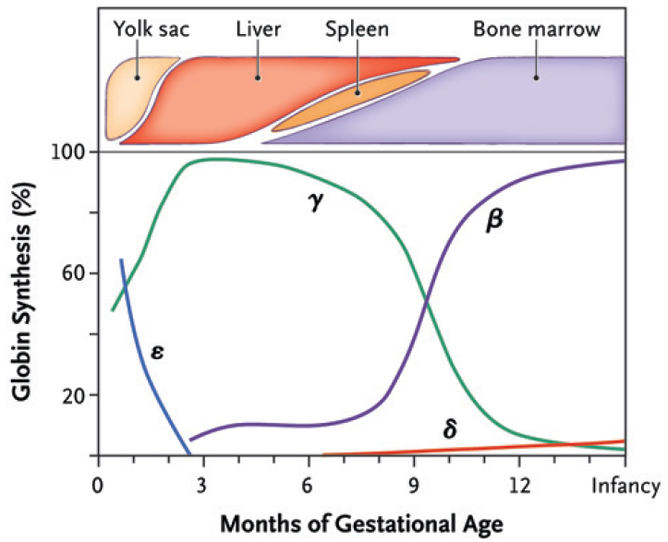

Slide 5
α
ξ
β
ε
γ
δ
β
prenatale
nascita
3 mesi
6 mesi
Trait talassemico o talassemia/Hz/portatore
Normale
Talassemia major

Slide 6
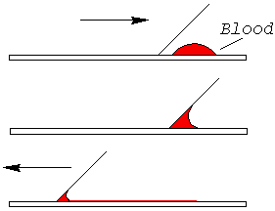
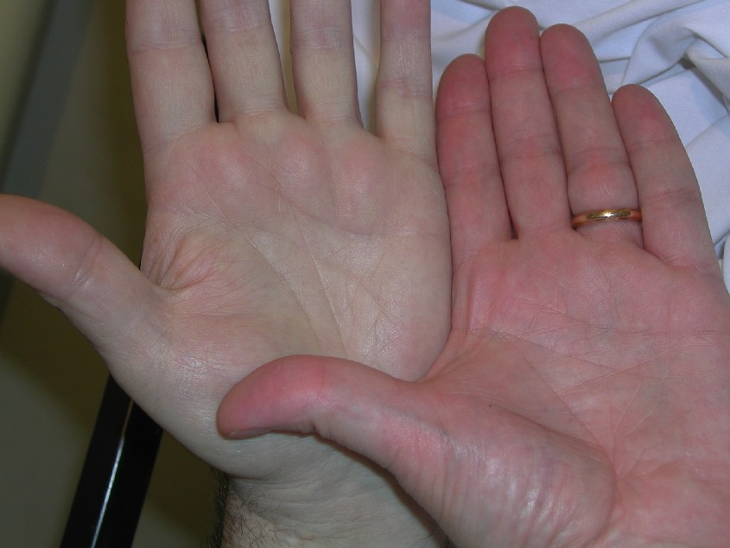
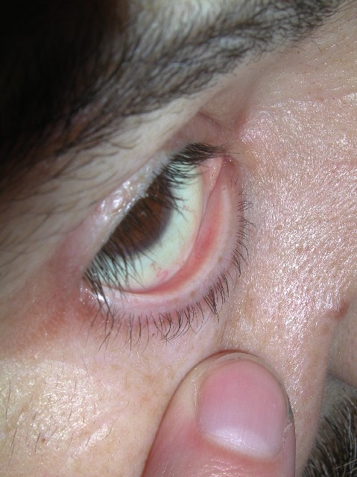
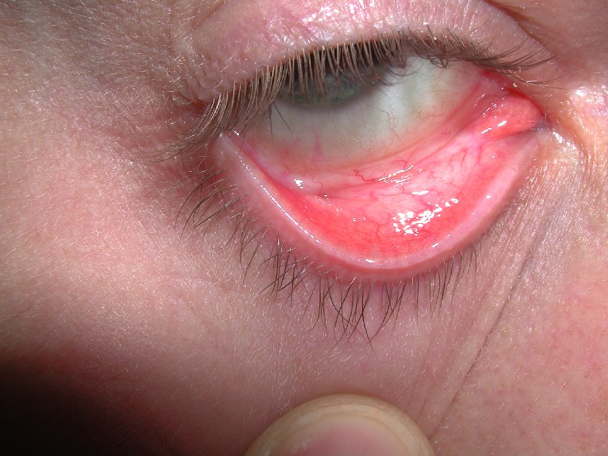
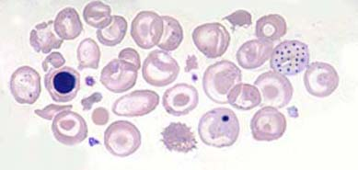
SINTOMI E SEGNI LEGATI ALL’ANEMIA
cefalea, affaticamento, tachicardia,
mancanza del respiro (dispnea) da sforzo,
irritabilità, insonnia, pallore
disturbi da diminuita ossigenazione (claudicatio intermittens)
crampi notturni, dolore precordiale di tipo anginoso

Slide 7

Ridotta produzione catene beta
Sbilanciamento
Catene α/β
Danno precursori
Globuli rossi
Globuli rossi danneggiati
Sequestrazione nella milza
Difetto immunitario
Anemia
Eziologia
Patogenesi
Aumento produzione
Ma circolo vizioso per
Eritropoiesi inefficiace
Deformazioni ossee
Ittero
Coliche biliari
Trasfusioni
Accumulo ferro
Danno fegato
Danno organi endocrini
Diabete
Ridotta crescita
Infertilità
Danno cuore
SINTOMI E SEGNI INDIRETTAMENTE LEGATI ALL’ANEMIA

Slide 8
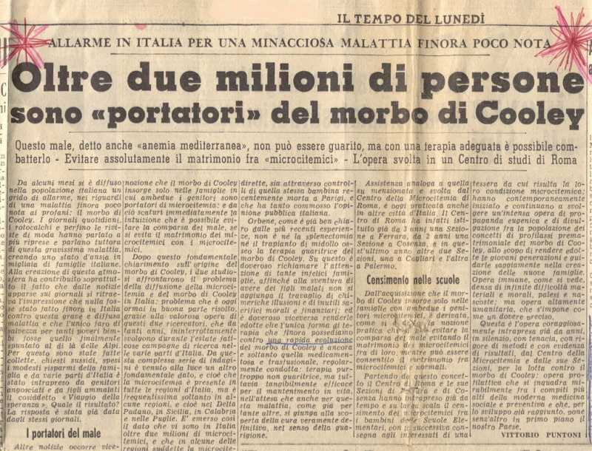
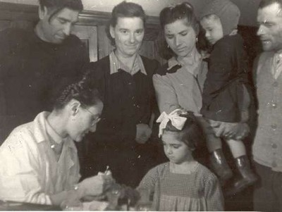
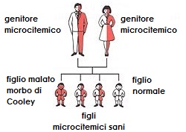

Slide 9
Link ai documentari sulla thalassemia di Silvestroni e Bianco
https://moodle2.units.it/mod/resource/view.php?id=1252
https://moodle2.units.it/mod/resource/view.php?id=1390

Slide 10
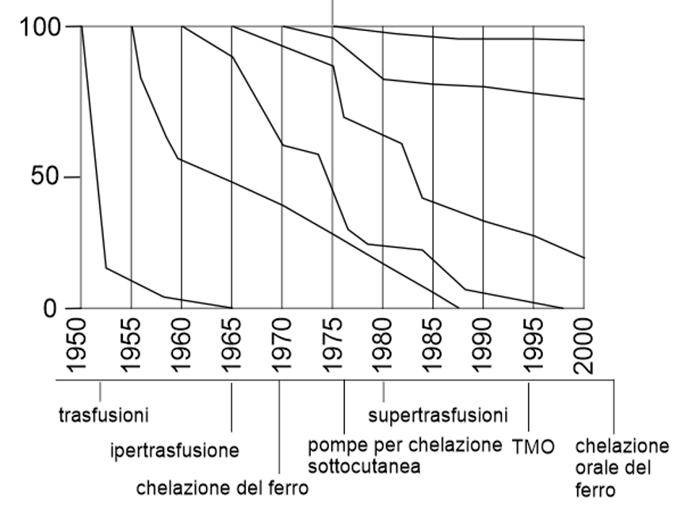
Sopravvivenza di soggetti con beta talessemia nati in diverse coorti (da C. Vullo, Ferrara)
Notes:
Ezio Silvestroni e Ida Bianco: screening della talassemia

Slide 11
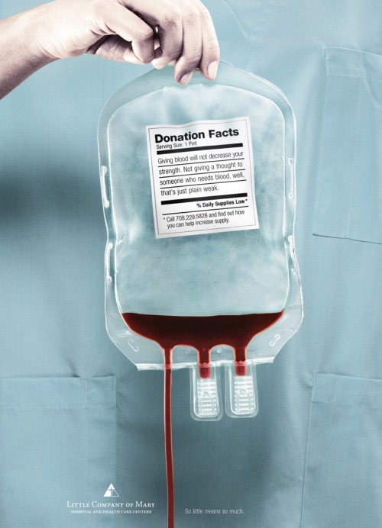
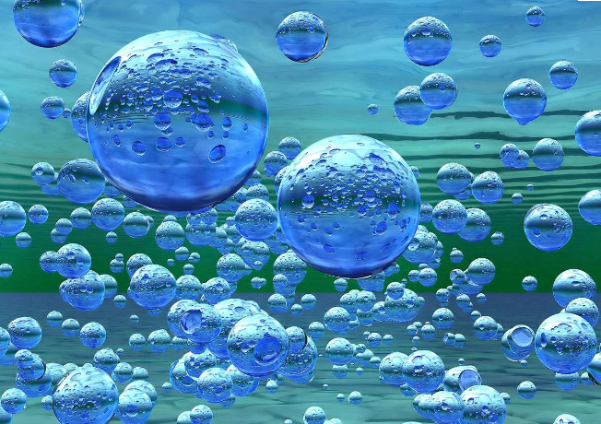
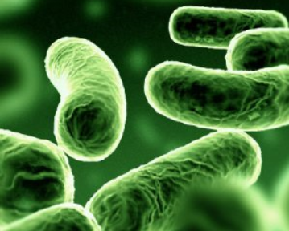
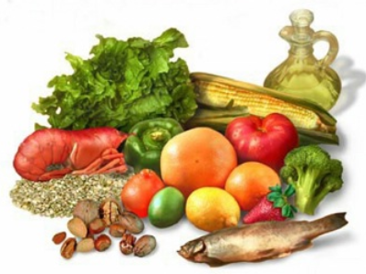
Come cambiare il nostro sangue con uno migliore:
Il trapianto di midollo osseo (o di cellule staminali emopoietiche)

Slide 12
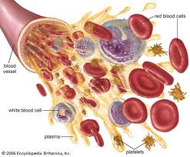
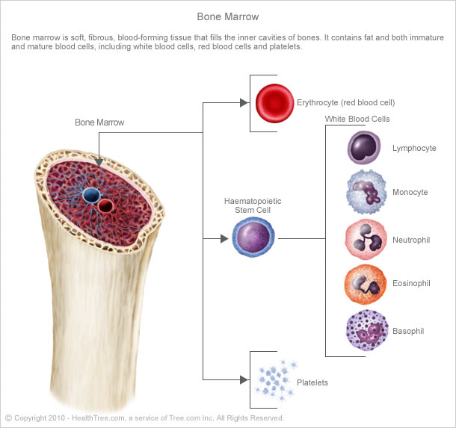
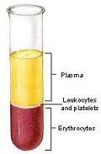

Slide 13
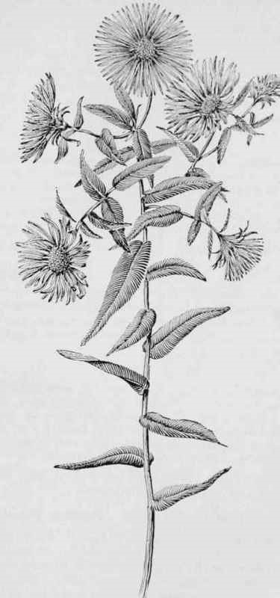
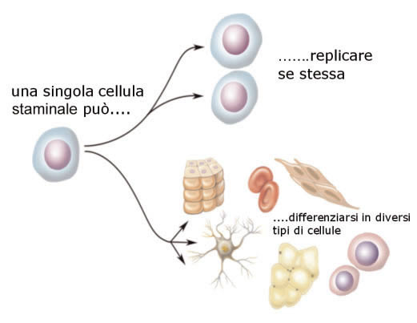
Notes:
Descrivere la funzione delle diverse cellule

Slide 14
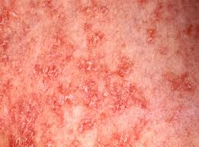
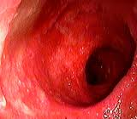
Se le cellule del donatore sono troppo diverse
(o incompatibili) si possono presentare problemi
Reazione di rigetto verso l’ospite
(cioè il ricevente)
o Graft versus Host Disease
Il sistema immune del donatore riconosce come straneo il ricevente!!!

Slide 15
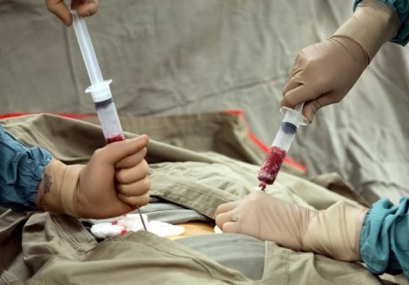
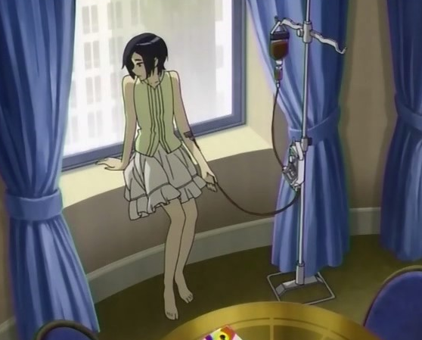
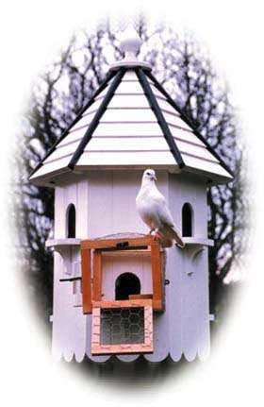
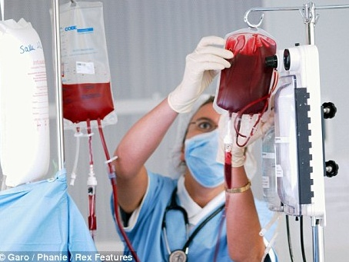
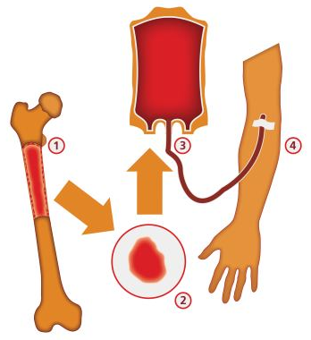
Prelievo
Infusione
HOMING

Slide 16
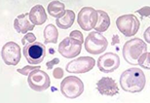
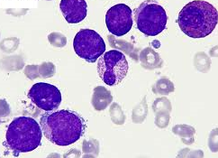
Il trapianto di midollo
Cambiare un sistema immunitario che non funziona
(immunodeficienze congenite)
Cambiare dei globuli rossi che non funzionano (talassemie, drepanocitosi)
Cambiare un sistema immunitario impazzito, (leucemie, quando i farmaci non bastano)

Slide 17
